Slide 1
Занимательный
Мир задач
6 класс

Slide 2
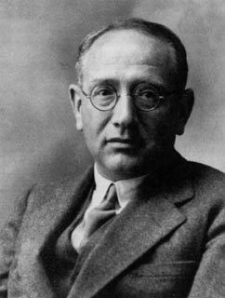
«Математическая задача иногда столь же
увлекательна, как кроссворд, и напряженная умственная работа
может быть столь же желанным упражнением, как стремительный теннис»
Д.Пойа

Slide 3

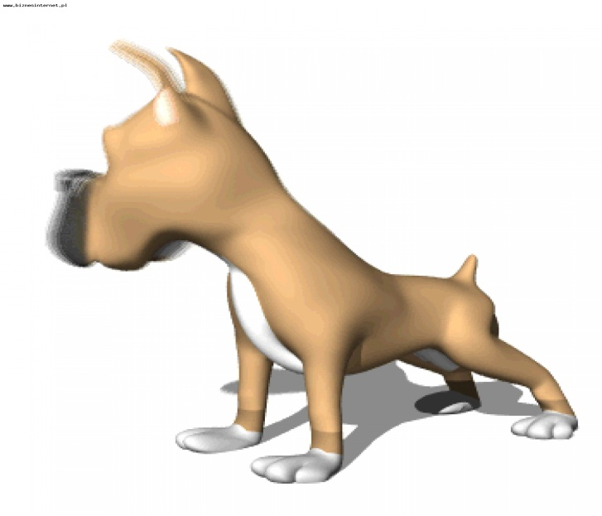
Чтобы спорилось нужное дело,
Чтобы в жизни не знать неудач,
Мы в поход отправляемся смело,
В занимательный мир задач.

Slide 4

«Смекалкины обгонялки»
1 . Три плюс три умножить на три. Сколько будет?
2. У треугольника 3 угла. Если
один срезать, сколько останется?
3. Сколько концов у 3,5 палок?
4. Шла старуха в Москву ,а
навстречу 3 старика. Сколько
человек шло в Москву?
5. Бежала тройка лошадей.Каждая пробежала 5 км. Сколько км проехал ямщик?

Slide 5

6. Что тяжелее 1 кг ваты или 1 кг. железа?
7. 3 курицы за 3 дня снесли 3 яйца. Сколько яиц снесут 12 кур за 12 дней ?
8. На елке горело 7 свечей, 5 из них погасло. Сколько свечей осталось?
9. Две дочери, две матери, да бабушка с внучкой . Сколько всех ?
10. Сколько надо сделать распилов ,чтобы распилить бревно на 12 частей?

Slide 6
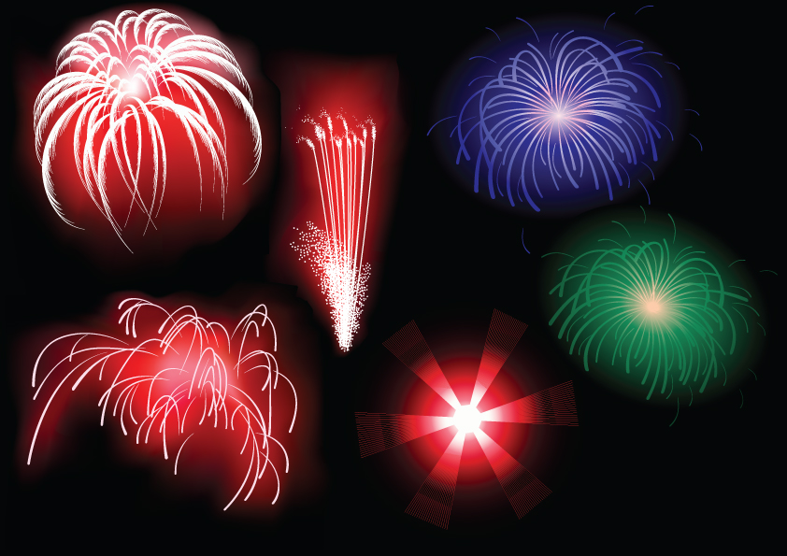
«Логический Фейерверк»

Slide 7
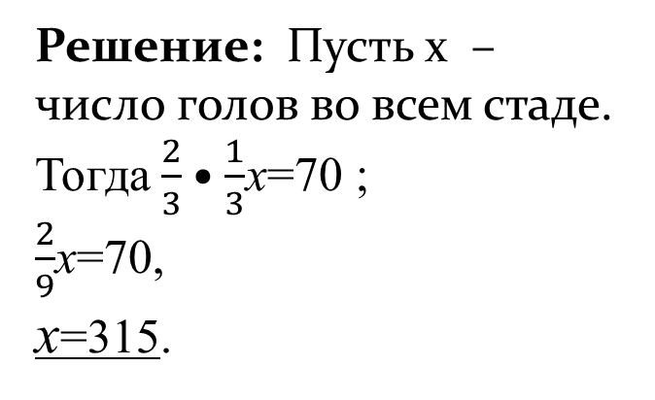
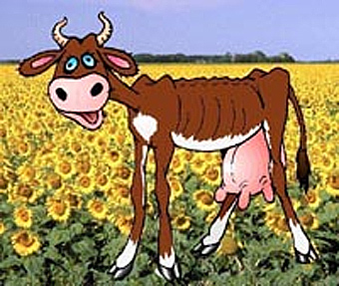
№1. Некий математик насчитал на выгоне 70 коров. «Какую долю от всего стада составляют эти коровы?» спросил он у пастуха. « Я выгнал пастись две трети от трети всего стада», отвечал пастух. Сколько голов скота насчитывается во всем стаде?

Slide 8
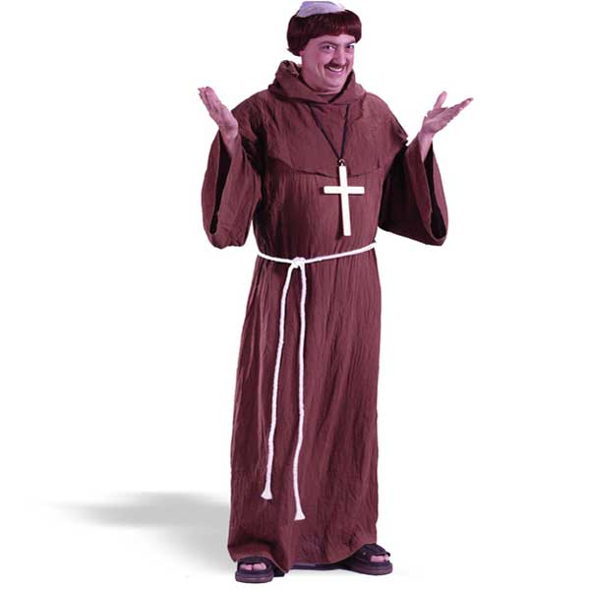
№ 2. Из четырех посетителей храма второй дал в 2 раза больше монет, чем первый, третий – в 3 раза больше монет, чем второй, а четвертый -в 4 раза больше монет, чем третий. Всего было дано 132 монеты. Сколько монет дал первый?
Решение: Пусть х монет дал первый.
х+2х+6х+24х=132;
33х=132;
Х=4

Slide 9
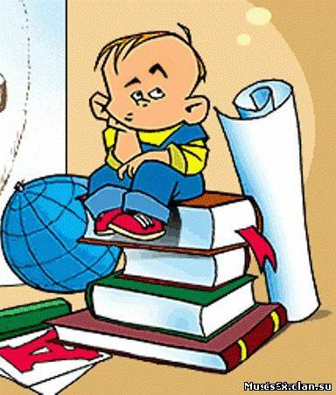
№ 3. Даны два положительных числа. Одно из них увеличили на 1%, а другое на 4%. Могла ли их сумма увеличиться на 3%?
Решение: Пусть 100х – первое число, 100у-второе число. Уравнение: 101х+104у=103(х+у);
у=2х Ответ: Да, это числа 100 и 200.

Slide 10

№4. Замените цифрами буквы так, чтобы равенство оказалось верным. Одинаковым буквам соответствуют одинаковые цифры. Разным буквам – разные цифры. ДОМА + ДОМА = ГОРОД.
Решение: 8739 +8739 =17478

Slide 11

№5. Расстояние 1км 540м муха пролетает за 6 минут 25 секунд. За сколько секунд она сможет пролететь 208 метров при той же скорости?
Решение:
1) 1540:385=4(м/с)-скорость мухи.
2) 208:4=52(с)

Slide 12
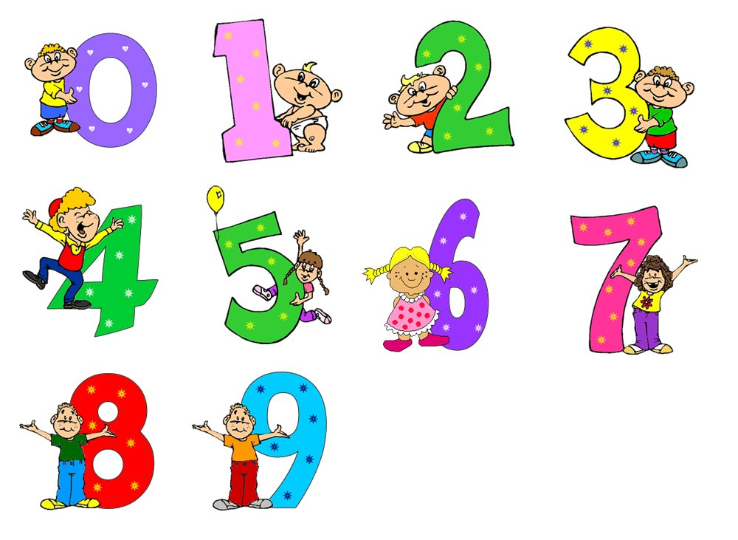
№ 6. Сумма цифр двузначного числа равна наименьшему из двузначных чисел, а цифра десятков в 4 раза меньше цифры единиц. Найдите это число.
Ответ: 28

Slide 13


«Математический марафон»
№1. Внуку, деду и отцу вместе 99 лет. Дед старше сына на столько, на сколько отец старше сына. Внуку 12 лет. Сколько лет деду?
№2. Матроскин продает молоко через магазин и хочет получить за него 50 рублей за литр. Магазин удерживает 20 % стоимости проданного товара. По какой цене будет продаваться молоко в магазине?
№3. На складе хранилось 100 кг ягод, содержание воды в которых составляет 99%. От долгого хранения содержание воды в ягодах сократилось на 98%. Сколько теперь весят ягоды?
№4. По шоссе едут два автомобиля с одинаковыми скоростями. Если первый увеличит скорость на 11 км/ч, а второй уменьшит на 3 км/ч, то первый пройдет за 2 часа столько же, сколько второй за 3 часа.
С какой скоростью они едут?

Slide 15
Сравните числа:
(57+48):0,9 и 50:1,2+2:6
>
Молодец!
<
Не верно!
=
Подумай!

Slide 16
Прочитайте полезный
совет, воспользовавшись
таблицами:
9 | 20 | 13 | 2 | 17
5 | 16 | 22 | 10 | 8
12 | 1 | 3 | 25 | 18
19 | 7 | 15 | 6 | 21
4 | 23 | 11 | 24 | 14
А | Н | И | Е | Н
Й | З | К | Д | З
Ч | Р | Ш | А | И
Х | Е | Е | Т | И
А | У | А | Д | Б

Slide 17
Задача.
«То» да «это», да половина «того» да «этого» –
сколько будет процентов от трех четветей «того» да
«этого» ?
Молодец!
200
Подумай!
150
Не верно!
250

Slide 18
Найдите значение выражения, если:
х=5,4 ; у = - 0,5 ; с = - 2,3 . Ответ
округлите до целых.
10
8
Не верно!
9
Правильно!
Подумай!

Slide 19
Задача.
На автомобильной стоянке стоят 12 автомобилей,
причем легковых автомобилей одна треть от
грузовых. Сколько грузовых автомобилей на стоянке?
4
Подумай!
8
Не верно!
9
Молодец!

Slide 20
Блиц.
Баскетбольный матч команд закончился счетом 75 : 80 , но ни один баскетболист ни забросил ни одного мяча. Как это могло быть?
1.
Если в 12 часов ночи идет дождь ,то можно ли ожидать, что через 72 часа будет солнечная погода?
2.
3.
Что произойдет, если всесокрушающее пушечное ядро попадет в несокрушимый столб ?

Slide 21
Задача.
Лодка проплыла 55 км по течению реки за 2,5 часа
.Скорость течения реки равна 0,8 км/ч. Какова скорость лодки против течения?
20,4
Верно!
Не верно!
20,6
20,8
Подумай!

Slide 22
Найдите корень уравнения:
0,8(3х - 2) - 10,1 = 0,3(х - 4)
5
0,5
50
Верно!
Не верно!
Подумай!

Slide 23
Недалеко от берега стоит корабль со спущенной на воду веревочной лестницей вдоль борта. У лестницы 10 ступенек. Расстояние между ступеньками 30 см. Самая нижняя ступенька касается поверхности воды. Начинается прилив, который поднимает воду за каждый час на 15 см. Через сколько времени покроется водой третья ступенька лестницы?
Кто самый внимательный?

Slide 24
Решите старинную
индийскую задачу:
Если задуманное число умножить на 5,
из получившегося произведения вычесть
его треть, остаток разделить на 10 и
к результату прибавить последовательно
, и первоначального числа, то
получится 68.
Чему равно задуманное число?
1
1
1
-
-
-
2
3
4
84
86
48
Нет!
Подумай?
Молодец!

Slide 25
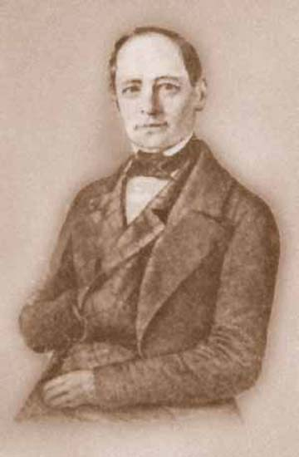
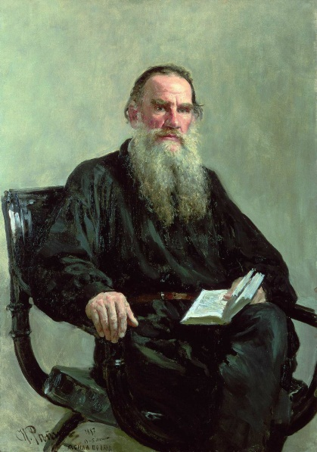
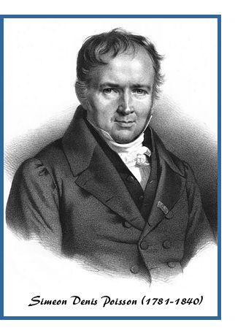
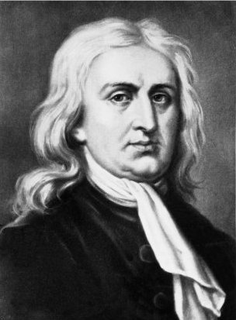
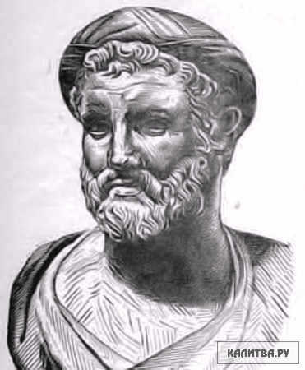
Домашнее задание.
Найти в учебнике математики 5-6 кл. под редакцией Петерсона задачи Толстого, Ньютона, Магницкого, Пифагора, Пуассона. Оформить их в рисунках.

Slide 26
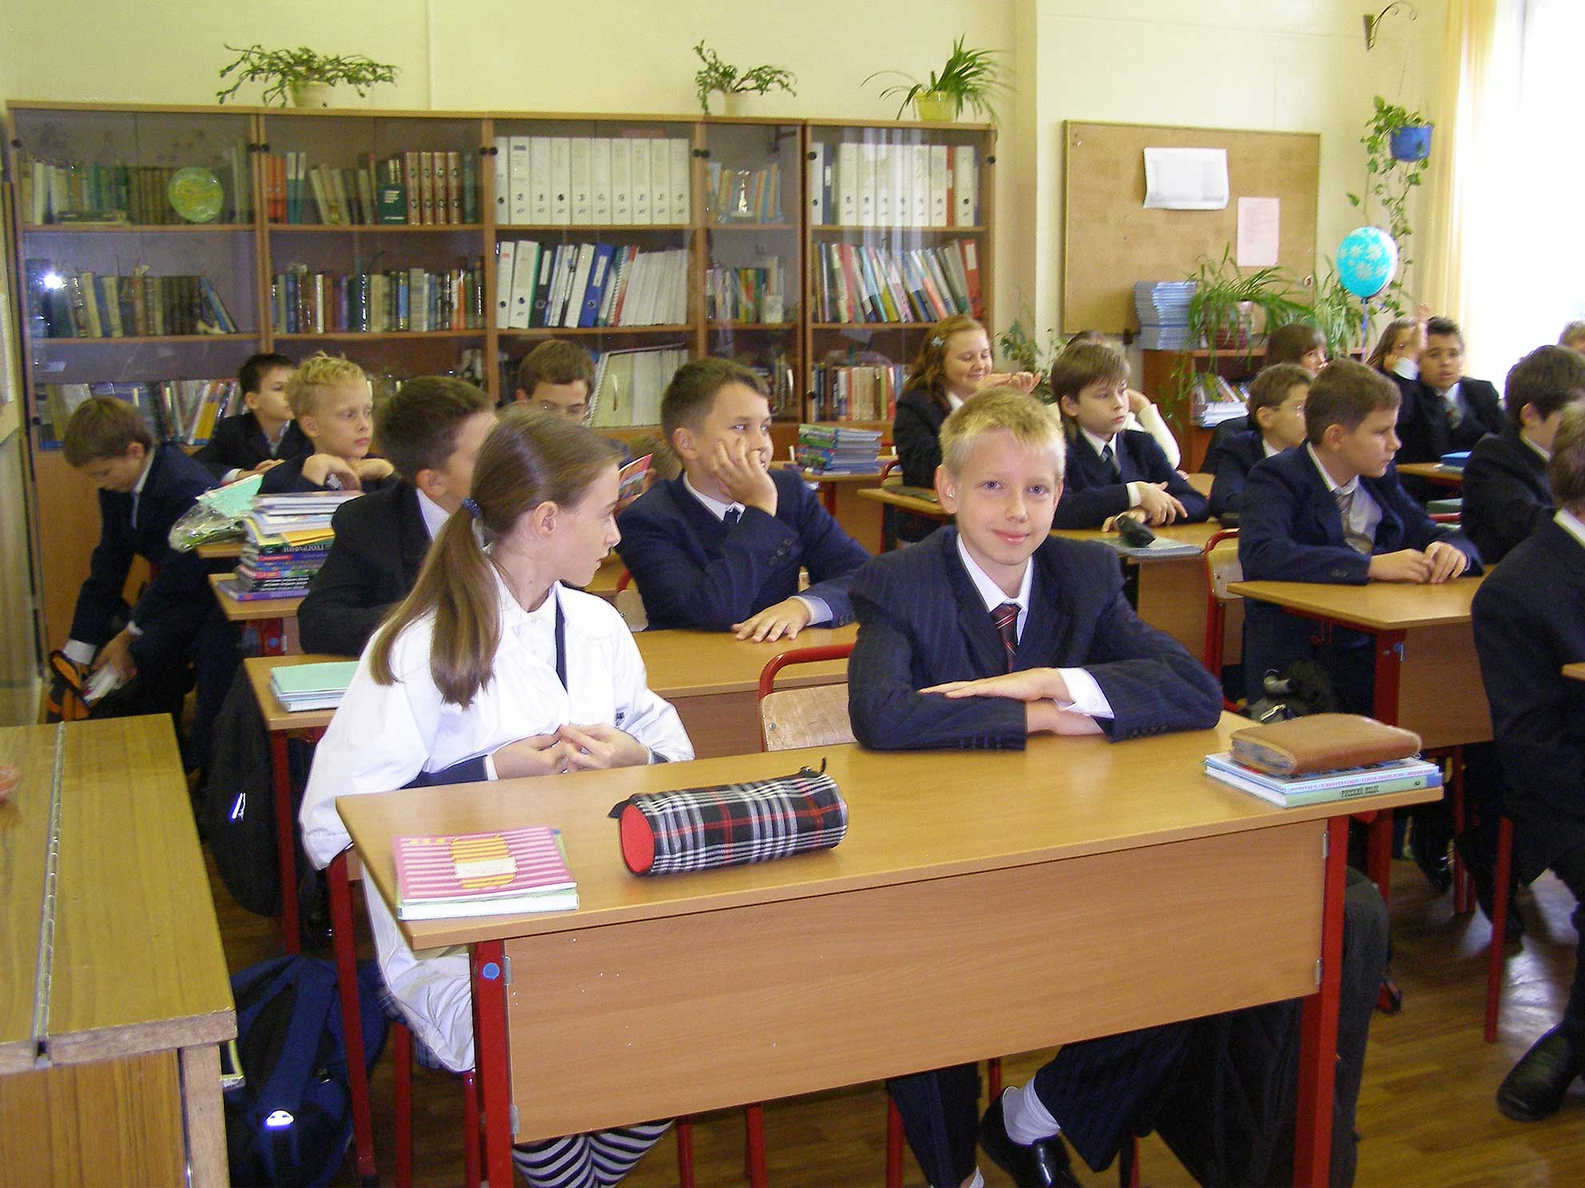
Конкурс сегодня завершен,
Но каждый должен знать:
Познание, упорство, труд
К прогрессу в жизни приведут!
Всем спасибо, молодцы!

